Slide 1
スピーチセクション 前期活動報告
2019年度スピーチセクションチーフ 上野 莉香

Slide 2
前期活動内容
2
3
4
5
6
7
・ブレスト会
・実長杯
・ブレスト会
・春セミ
・三上学内予選
・新歓
・Star Cup
・Sakura Cup
・Recitation Contest予選
・体験プレパ
・Space Cup
・三上杯
・みかんカップ
・Sunflower Cup
・Short Speech Contest

Slide 3
ジョイント
Star Cup（4月20日）
参加大学：明治、法政、青学、高経、早稲田
Sakura Cup（4月28日）
参加大学：明治、法政、中央、東大
・Rose Cup（5月18日）
参加大学：明治、
・Space Cup（6月30日）
参加大学：明治、青学、早稲田、高経

Slide 4
オープン大会通過
6月16日 和泉杯（明治大学STEP英語会）
111th 木村日菜乃 出場
6月22日 春LESSC スピーチコンテスト（L.E.S.S.C.）
110 上野莉香、吉崎奈那 出場
^{6月23日 上智大学学長杯（上智大学ESS）}
^{110 吉崎奈那 出場}
^{7月7日 新島杯（同支社大学ESS）}
^{110 吉崎奈那 出場}

Slide 5
三上杯争奪全日本大学生英語弁論大会
主催
明治大学英語部スピーチセクション
特徴
スピーチ界最古のオープン大会
荘厳な会場
徹底したコンセプト反映
レベルの高いスピーカー

Slide 7
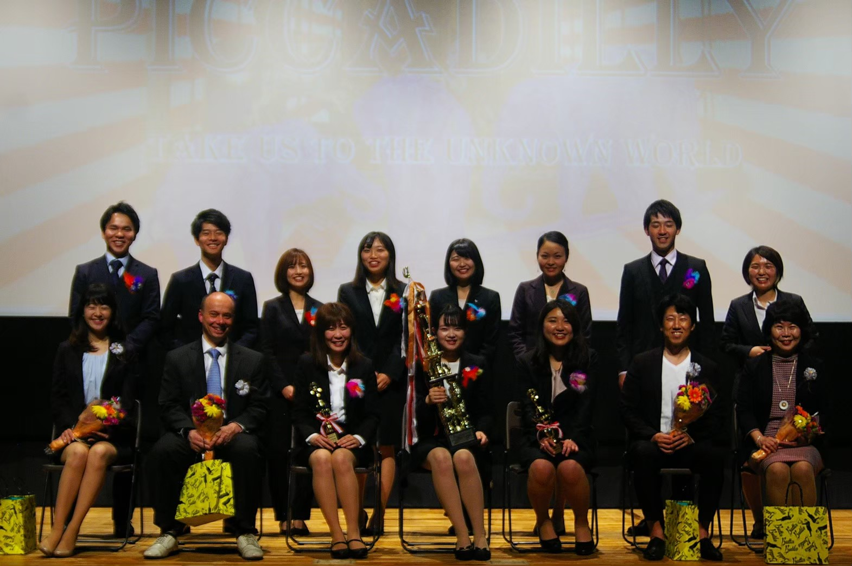
Piccadilly ~Take Us to the Unknown World~
開催日
6月15日（土）
会場 三鷹市芸術センター星のホール
来場者数 96名
出場大学
法政大学、早稲田大学（WESS,WESA）、
慶応義塾大学、青山学院大学、
上智大学、明治大学

